Slide 1
Отношение современных подростков и молодежи к проблеме девиантного поведения

Slide 2
Девиантное (отклоняющееся) поведение –
социальные явления, которые представляют реальную угрозу физическому и социальному выживанию человека в данной социальной среде, ближайшем окружении, нарушение процесса усвоения и воспроизводства социально-нравственных норм и культурных ценностей того общества, к которому человек принадлежит.

Slide 3
Признаки девиантного поведения:
1.не соответствует общепринятым или официально установленным социальным нормам

Slide 4
2. вызывает негативную оценку со стороны других людей

Slide 5
3. наносит реальный ущерб самой личности и окружающим

Slide 6
4. стойко повторяется (многократное или длительное)

Slide 7
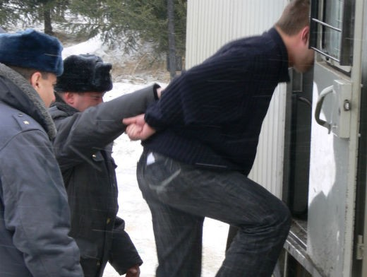
5. не является следствием кризисной ситуации (направленность личности)

Slide 8
6. рассматривается как формула «зависимость болезнь»;

Slide 9
7. сопровождается явлениями социальной дезадаптации

Slide 10
8. имеет выраженное индивидуальное и возрастно-половое своеобразие (один вид по-разному проявляется у каждого человека)

Slide 11
УСПЕШНЫМ КАК БЫТЬ СИЛЬНЫМ УМНЫМ СЕЙЧАС ? ЗНАЧИМЫМ СЧАСТЛИВЫМ КРАСИВЫМ ДОБРЫМ ЗДОРОВЫМ

Slide 12
НЕОБХОДИМО:
- брать на себя ответственность; - ставить цель; - научиться говорить «НЕТ»; - уметь дружить; - вести здоровый стиль жизни; - развиваться (читать книги, творить, заниматься спортом); - контролировать свое поведение.

Slide 13
Спасибо
за внимание!

